Slide 1
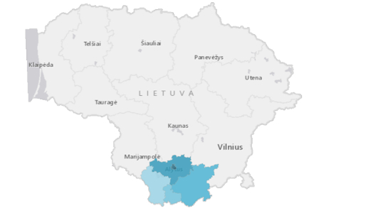
2022-2030 METŲ ALYTAUS REGIONO PLĖTROS PLANO KEITIMO
PRISTATYMAS

Slide 2
Papildomai suplanuotos 9 351 600 Eur ES lėšos
Nauja pažangos priemonė LT021-01-03-10 „Civilinės parengties stiprinimas“;
Nauja pažangos priemonė LT021-01-03-11 „Geriamojo vandens tiekimo infrastruktūros saugumo didinimas“
Pakeista pažangos priemonė LT021-01-02-05 „Socialinio būsto fondo plėtra“
Atitinkamai atlikti ARPPl I-IV sk. pakeitimai

Slide 3
2022-2030 METŲ LAIKOTARPIO ES LĖŠŲ PASISKIRSTMAS PAGAL PAŽANGOS PRIEMONES 136 924 500 Eur ES lėšų

Slide 4
Savivaldybė | Civilinės parengties stiprinimas Priedangų sk./ asmenų skaičius | Geriamojo vandens tiekimo infrastruktūros saugumo didinimas Apsaugos priemonių skaičius | Socialinio būsto fondo plėtra visiems jo laukiantiems asmenims (šeimoms) Būstų skaičius/ asmenų skaičius
Alytaus miesto | Priedangų įrengimas; 4/522 1 269 848,00 Eur | UAB „Dzūkijos vandenys“; 1 300 000,00 Eur | Nauja statyba; 10/10 1 422 664,00 Eur
Alytaus rajono |  |  | Nauja statyba; 15/30 1 589 772,00 Eur
Druskininkų | Priedangų ir sandėliavimo patalpų įrengimas; 6/850 936 732,00 Eur | UAB „Druskininkų vandenys“; 8 653 040,00 Eur
Lazdijų rajono | Priedangų ir sandėliavimo patalpų įrengimas; 1/280 600 000,00 Eur | UAB „Lazdijų vanduo“; 17 380 000,00 Eur | Būstų įrengimas nenaudojamose patalpose; 9/9 609 722,00 Eur
Varėnos rajono | Priedangų, sandėliavimo patalpų ir operacijų centro įrengimas; 3/1073 836 950,00 Eur | UAB „Varėnos vandenys“; 11 486 794,00 Eur | Būstų įsigijimas; 4/7 266 028,00 Eur
VISO: | 14/ 2725 3 643 530,00 Eur | 37 1 819 834,00 Eur | 38/56 3 888 236,00

